Slide 1


Enfoque de Validación: Cross-Validation
María Noelia Romero
Clase 13

Slide 2
En la clase de hoy
0. Cuestiones Operativas
Repaso Clase anterior: Distinción del Error de Pronóstico y MSE, problema de overfitting y complejidad
Cross-validation -> Ilustración con polinomios
Repaso rápido de Ley de grandes números
3. Bootstrapping (bonus) -> Ilustración y una aplicación en economía

Slide 3
Cuestiones operativas del curso: Próximos Deadlines
TP 3: EPH – M. no supervisados. Martes 13 de mayo, 13:00 hs
Próxima Presentación Grupal: Viernes 30 de Mayo
TP 4: EPH – Regresión & Clasificación: Martes 3 de Junio
Consultas: Email, Miércoles 4:00 pm a 5:00 pm o Calendly

Slide 4
Repaso clase anterior
ECM, Error de Pronostico, Overfitting, Cross-validation

Slide 5
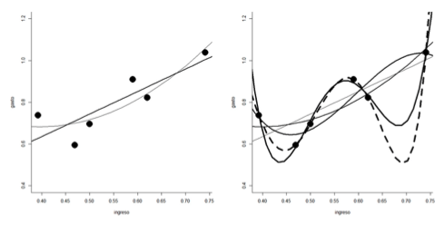
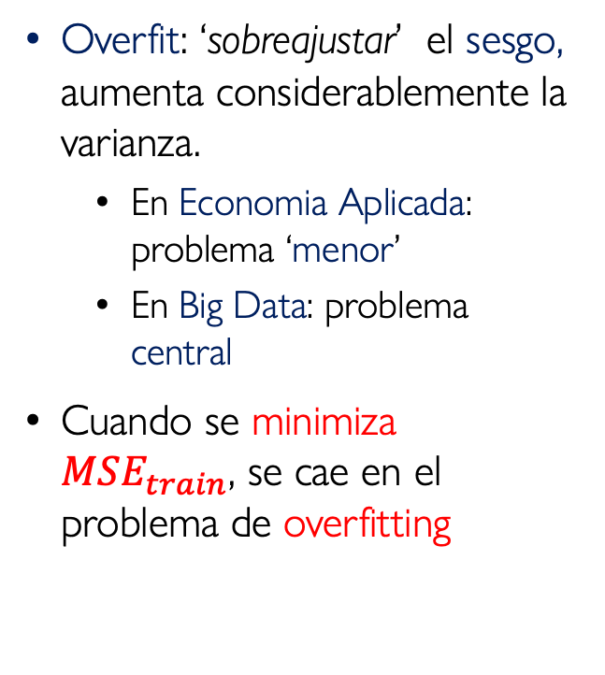
Repaso: El problema de Overfitting
Overfit: ‘sobreajustar’ el sesgo, aumenta considerablemente la varianza.
En Economia Aplicada: problema ‘menor’
En Big Data: problema central
Cuando se minimiza $MSE_{train}$, se cae en el problema de overfitting
Fuente: WSE, 2019, Big data, Siglo XXI Editores, capitulo 5

Slide 6

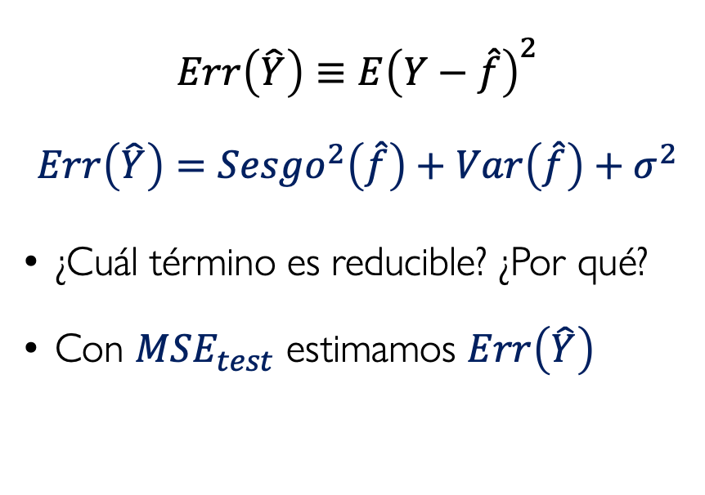


Trade-off sesgo-varianza
Teóricamente
Visualización teórica
$$Err\left(\hat{Y}\right)≡E{\left(Y−\hat{f}\right)}^{2}$$
$$Err\left(\hat{Y}\right)=Sesgo^{2}\left(\hat{f}\right)+Var\left(\hat{f}\right)+σ^{2}$$
¿Cuál término es reducible? ¿Por qué?
Con $MSE_{test}$ estimamos $Err\left(\hat{Y}\right)$
Error
$$Err\left(\hat{Y}\right)$$
$$Var\left(\hat{f}\right)$$
$$Sesgo^{2}\left(\hat{f}\right)$$
Complejidad

Slide 7

Idea de Validación y Aprendizaje Automático
Muestras:
Entrenamiento -> $training MSE$
Testeo -> $test MSE$
Idea: Elegir modelo que minimice $test MSE$

Slide 8
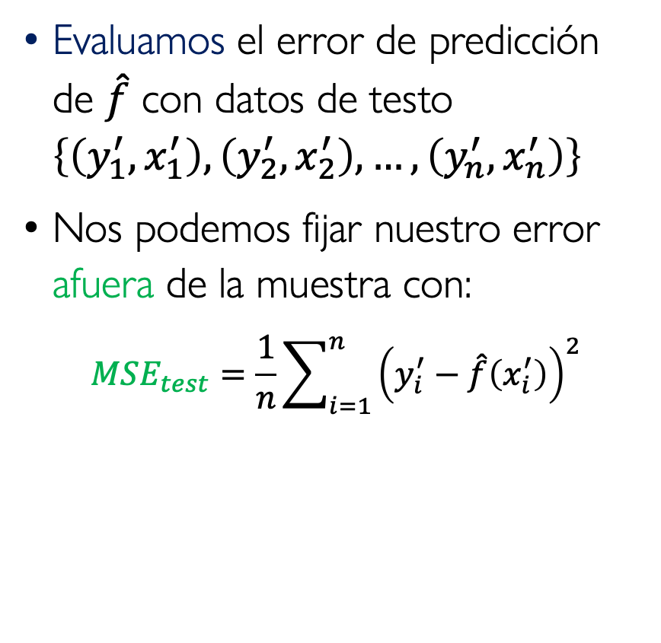
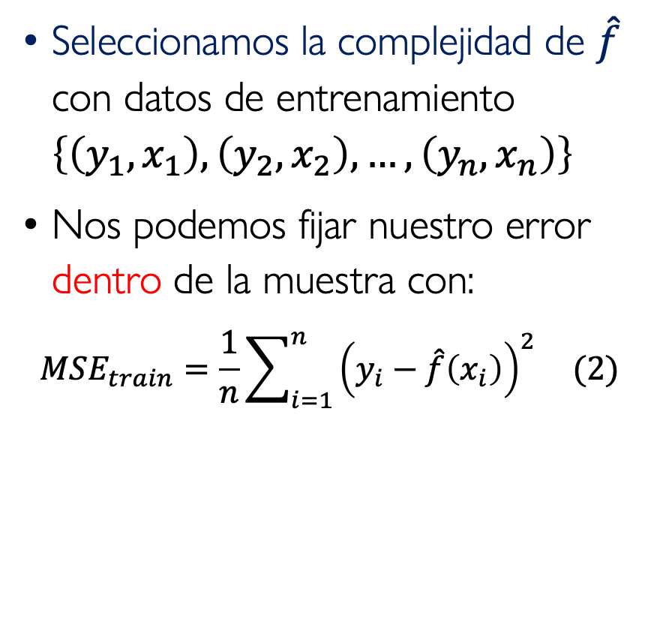
Muestras de Entrenamiento y Testeo
Muestra de Entrenamiento
Muestra de testeo
Seleccionamos la complejidad de $\hat{f}$ con datos de entrenamiento $\left\{\left(y_{1},x_{1}\right),\left(y_{2},x_{2}\right),…,\left(y_{n},x_{n}\right)\right\}$
Nos podemos fijar nuestro error dentro de la muestra con:
$$MSE_{train}=\frac{1}{n}\sum_{i=1}^{n}{{\left(y_{i}−\hat{f}\left(x_{i}\right)\right)}^{2}} (2)$$
Evaluamos el error de predicción de $\hat{f}$ con datos de testo $\left\{\left(y_{1}^{′},x_{1}^{′}\right),\left(y_{2}^{′},x_{2}^{′}\right),…,\left(y_{n}^{′},x_{n}^{′}\right)\right\}$
Nos podemos fijar nuestro error afuera de la muestra con:
$$MSE_{test}=\frac{1}{n}\sum_{i=1}^{n}{{\left(y_{i}^{′}−\hat{f}\left(x_{i}^{′}\right)\right)}^{2}}$$

Slide 9
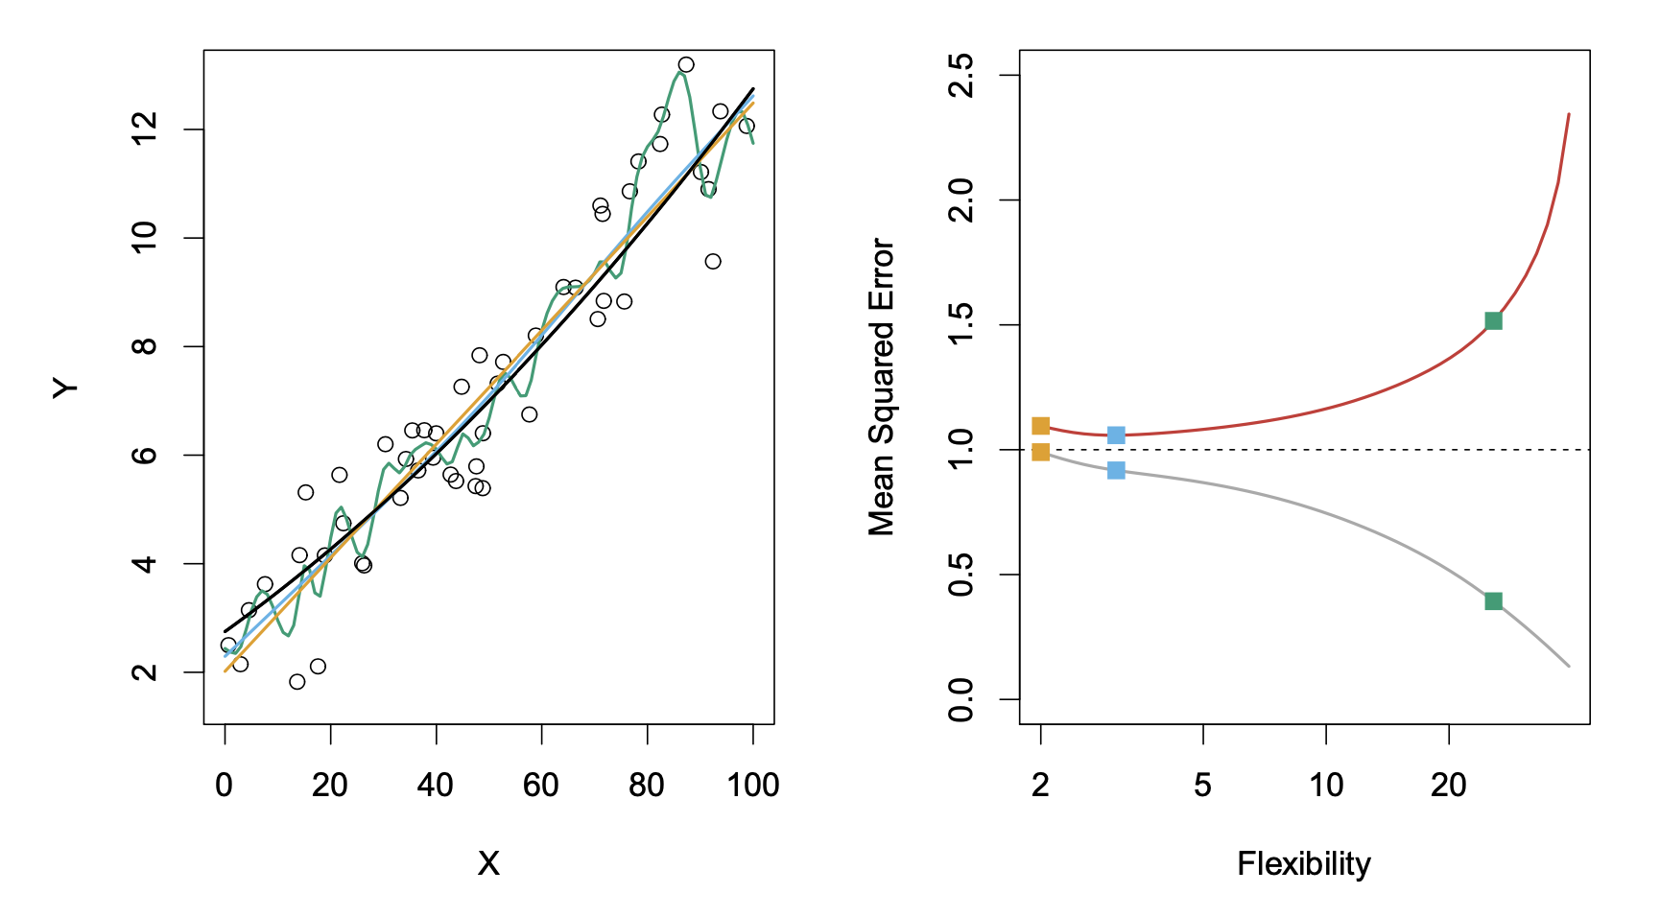


Ilustración I: Complejidad y train & test MSE. Modelo verdadero lineal
$$MSE_{test}$$
$$MSE_{train}$$
Fuente: James, Witten, Hastie, Tibshirani, Taylor (2023) p.31

Slide 10
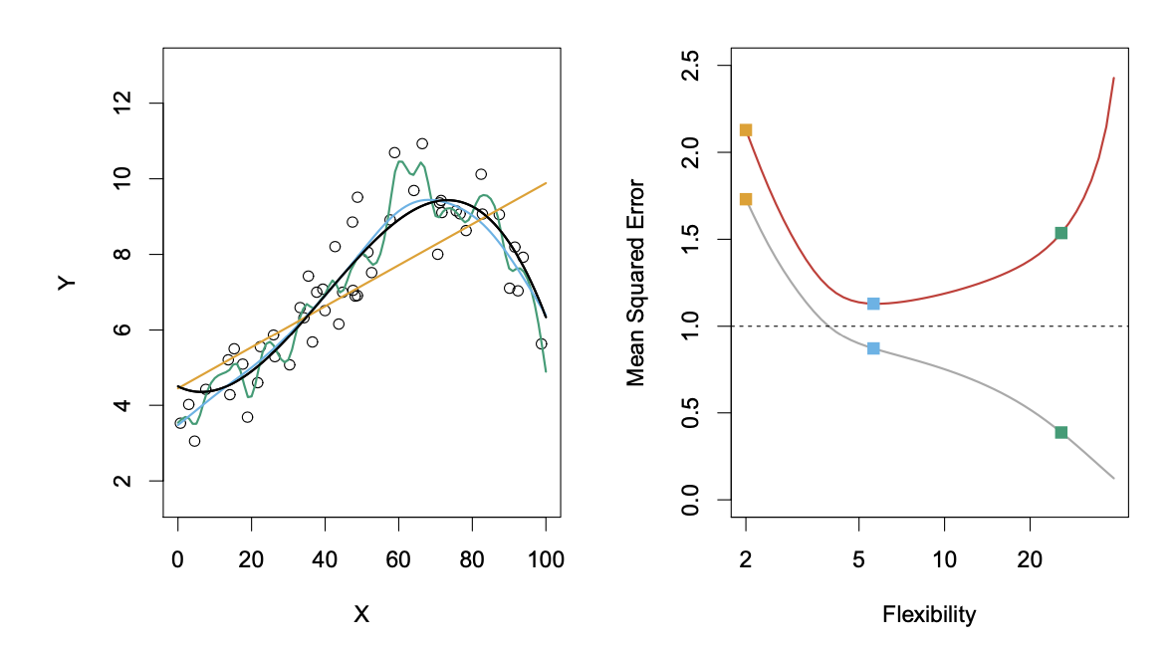


Ilustración II: Complejidad y train & test MSE. Modelo verdadero no lineal
$$MSE_{test}$$
$$MSE_{train}$$
Fuente: James, Witten, Hastie, Tibshirani, Taylor (2023) p.29

Slide 11
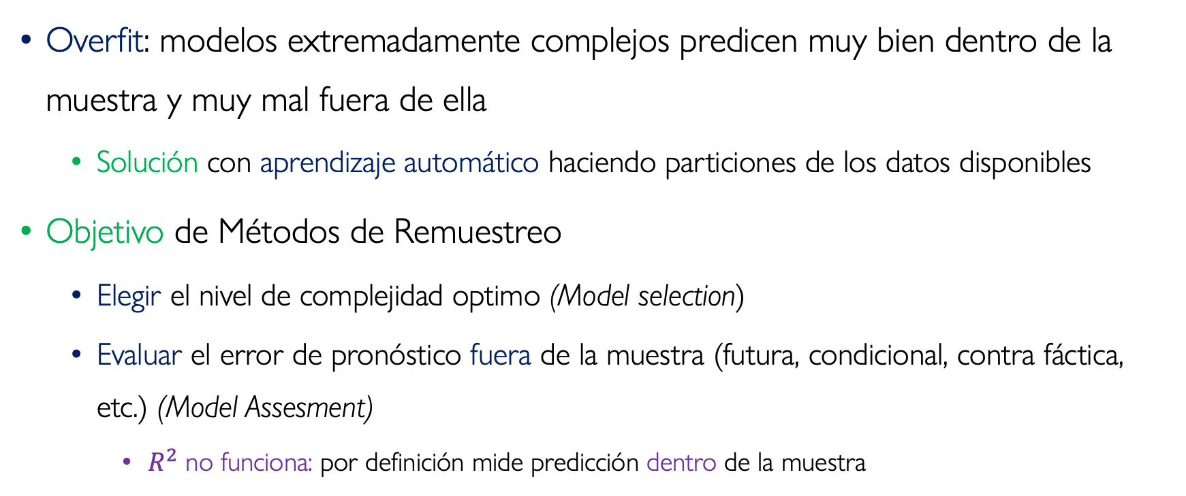
En resumen
Overfit: modelos extremadamente complejos predicen muy bien dentro de la muestra y muy mal fuera de ella
Solución con aprendizaje automático haciendo particiones de los datos disponibles
Objetivo de Métodos de Remuestreo
Elegir el nivel de complejidad optimo (Model selection)
Evaluar el error de pronóstico fuera de la muestra (futura, condicional, contra fáctica, etc.) (Model Assesment)
$R^{2}$ no funciona: por definición mide predicción dentro de la muestra

Slide 12
Cross Validation
References
† James, G., Witten, D., Hastie, T., Tibshirani, R., & Taylor, J. (2023). An introduction to statistical learning: With applications in Python. Chap. 5
Hastie, T., Tibshirani, T. Y Freedman, J. (2013) The Elements of Statistical Learning. Chap 7.10

Slide 13
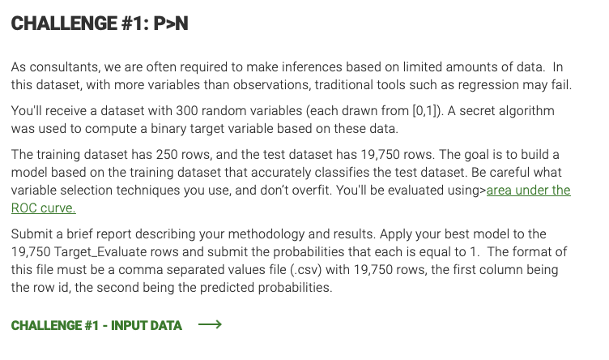
Motivación: Premios y Mercado de Trabajo
Fuente: Consultora AlixPartner (2023)
Notes:
Mas de la historia de Netflix Prize: https://en.wikipedia.org/wiki/Netflix_Prize
Mas sobre AlixParteners’ Analytics Challange: https://www.alixpartners.com/insights-impact/insights/analytics-challenge/

Slide 14
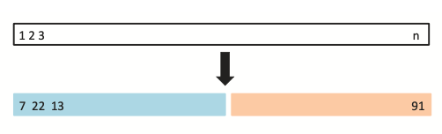



Enfoque de Validación
Separar datos para:
Muestra de entrenamiento ($train$ sample): aquí estimamos $\hat{f}$
Muestra de testeo ($test$ sample): aquí evaluamos $MSE_{test}$
$$train$$
$$test$$
Fuente: James, Witten, Hastie, Tibshirani, Taylor (2023) p.203

Slide 15
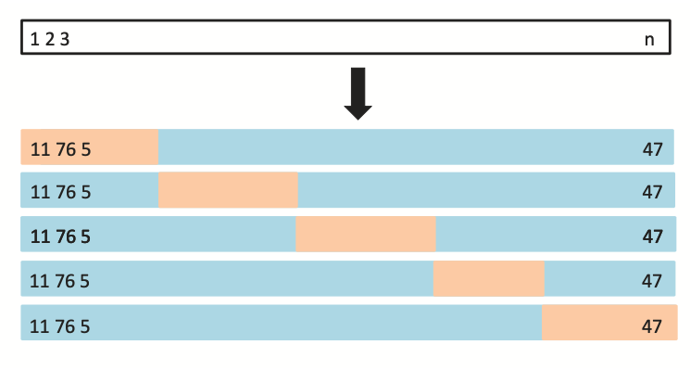





Ilustración de 5-fold cross-validation
$$MSE_{test}$$
$$MSE_{test}$$
$$MSE_{test}$$
$$MSE_{test}$$
$$MSE_{test}$$
Fuente: James, Witten, Hastie, Tibshirani, Taylor (2023) p.207

Slide 16
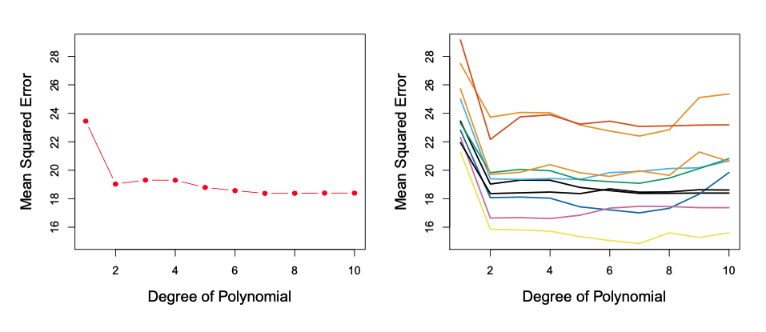
Ilustración de MSE test para datos de auto
K=1
K=10
Fuente: James, Witten, Hastie, Tibshirani, Taylor (2023) p.203

Slide 17
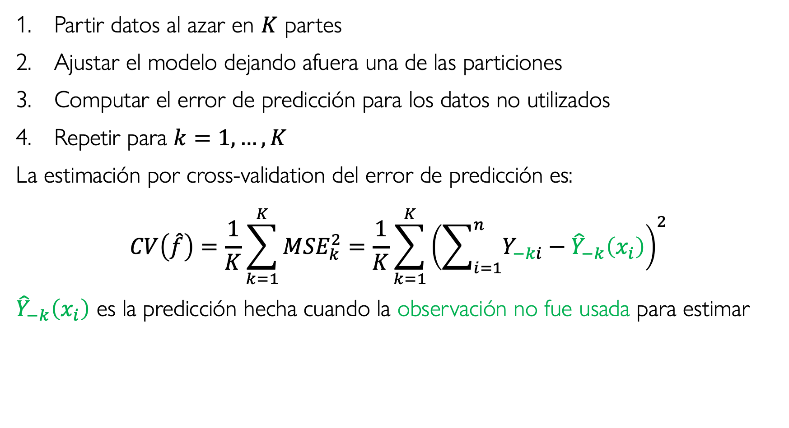
K-fold cross validation: Formalmente
Partir datos al azar en $K$ partes
Ajustar el modelo dejando afuera una de las particiones
Computar el error de predicción para los datos no utilizados
Repetir para $k=1, …, K$
La estimación por cross-validation del error de predicción es:
$$CV\left(\hat{f}\right)=\frac{1}{K}\sum_{k=1}^{K}{{MSE}_{k}^{2}}=\frac{1}{K}\sum_{k=1}^{K}{{\left(\sum_{i=1}^{n}{Y_{−ki}−{\hat{Y}}_{−k}\left(x_{i}\right)}\right)}^{2}}$$
${\hat{Y}}_{−k}\left(x_{i}\right)$ es la predicción hecha cuando la observación no fue usada para estimar

Slide 18
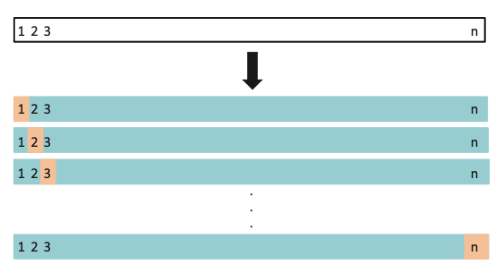
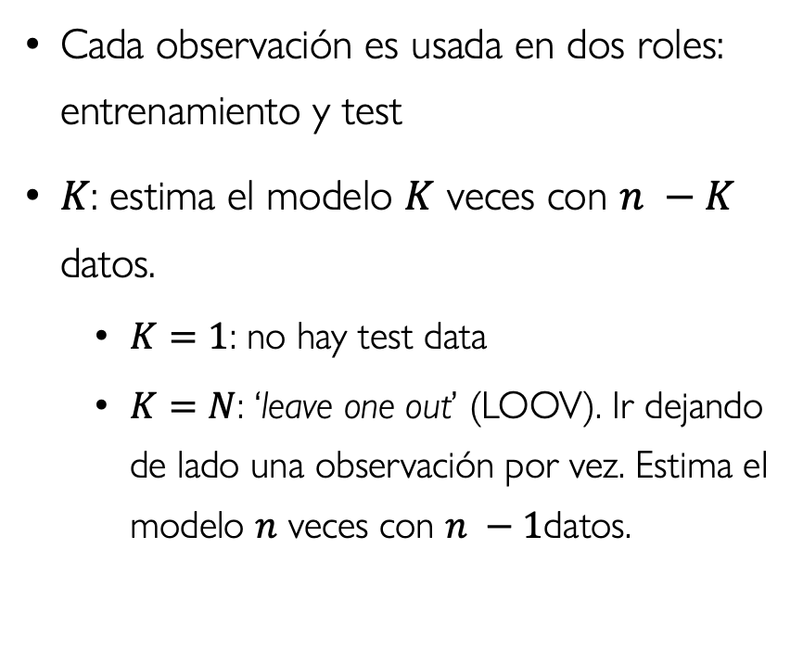
K-fold cross validation (continua)
Cada observación es usada en dos roles: entrenamiento y test
$K$: estima el modelo $K$ veces con $n −K$ datos.
$K=1$: no hay test data
$K=N$: ‘leave one out’ (LOOV). Ir dejando de lado una observación por vez. Estima el modelo $n$ veces con $n −1$datos.
Fuente: James, Witten, Hastie, Tibshirani, Taylor (2023) p.205

Slide 19
¿Por qué funciona Cross-Validation?
Ley de Grandes Números

Slide 20
Repaso rápido de la Ley de Grandes Números

Slide 21
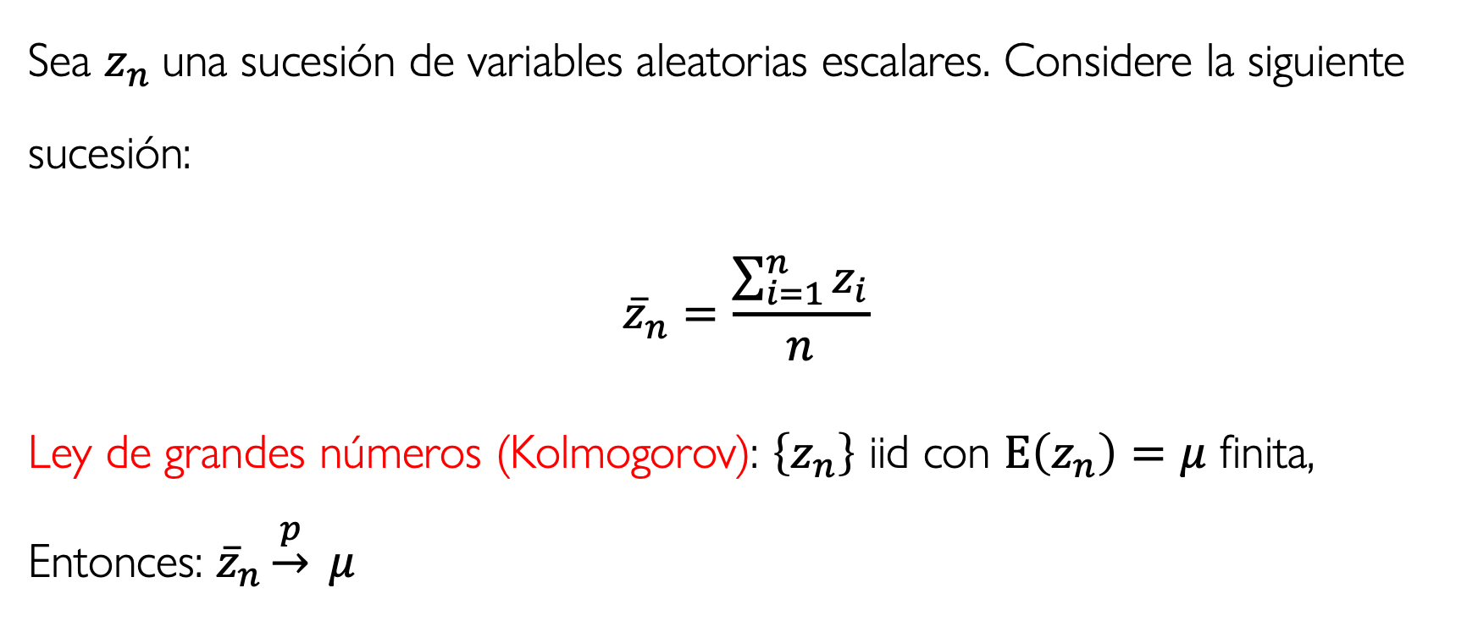
Ley de Grandes Números
Sea $z_{n}$ una sucesión de variables aleatorias escalares. Considere la siguiente sucesión:
$${\overline{z}}_{n}=\frac{\sum_{i=1}^{n}{z_{i}}}{n}$$
Ley de grandes números (Kolmogorov): $\left\{z_{n}\right\}$ iid con $E\left(z_{n}\right)=μ$ finita, Entonces: ${\overline{z}}_{n}\underset{→}{p} μ$

Slide 22
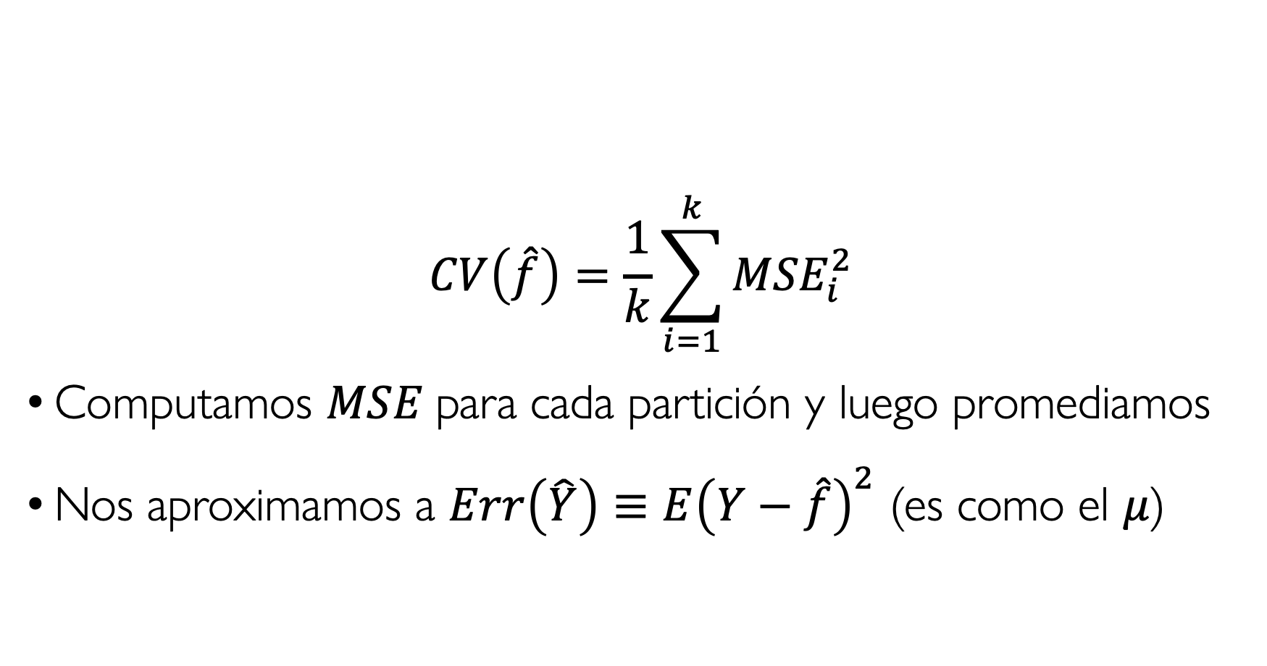
¿Por qué funciona Cross-Validation? Ley de Grandes Números
$$CV\left(\hat{f}\right)=\frac{1}{k}\sum_{i=1}^{k}{{MSE}_{i}^{2}}$$
Computamos $MSE$para cada partición y luego promediamos
Nos aproximamos a $Err\left(\hat{Y}\right)≡E{\left(Y−\hat{f}\right)}^{2}$ (es como el $μ$)

Slide 23

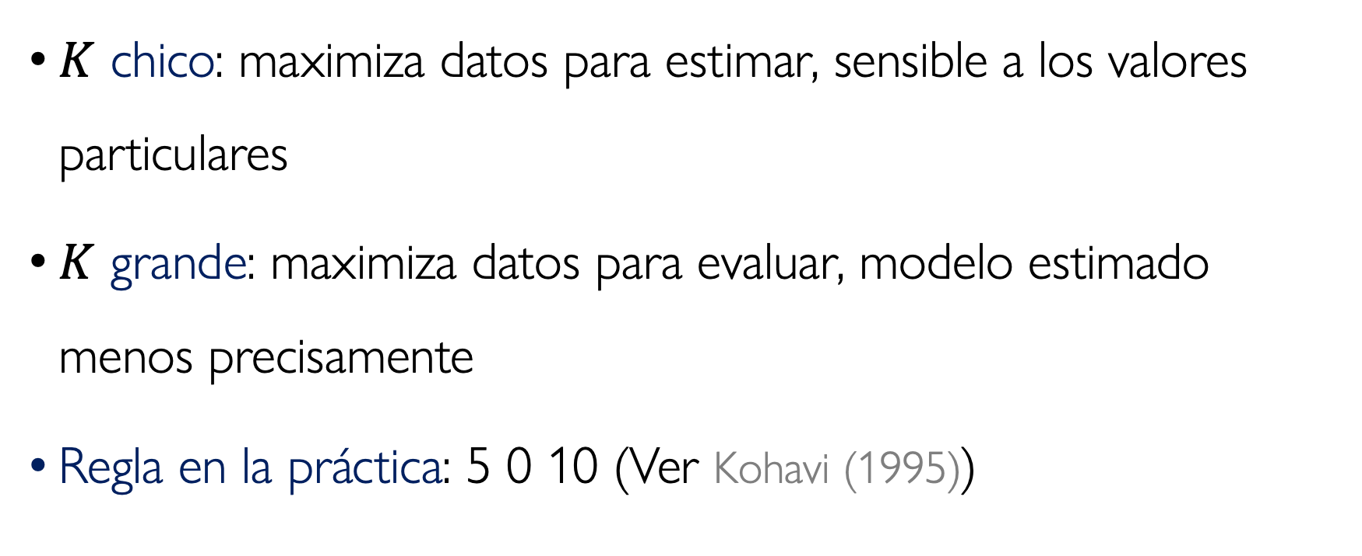
K-fold cross validation: Elección de $K$
$K$ chico: maximiza datos para estimar, sensible a los valores particulares
$K$ grande: maximiza datos para evaluar, modelo estimado menos precisamente
Regla en la práctica: 5 0 10 (Ver Kohavi (1995))
Notes:
Kohavi (1995):

Slide 24
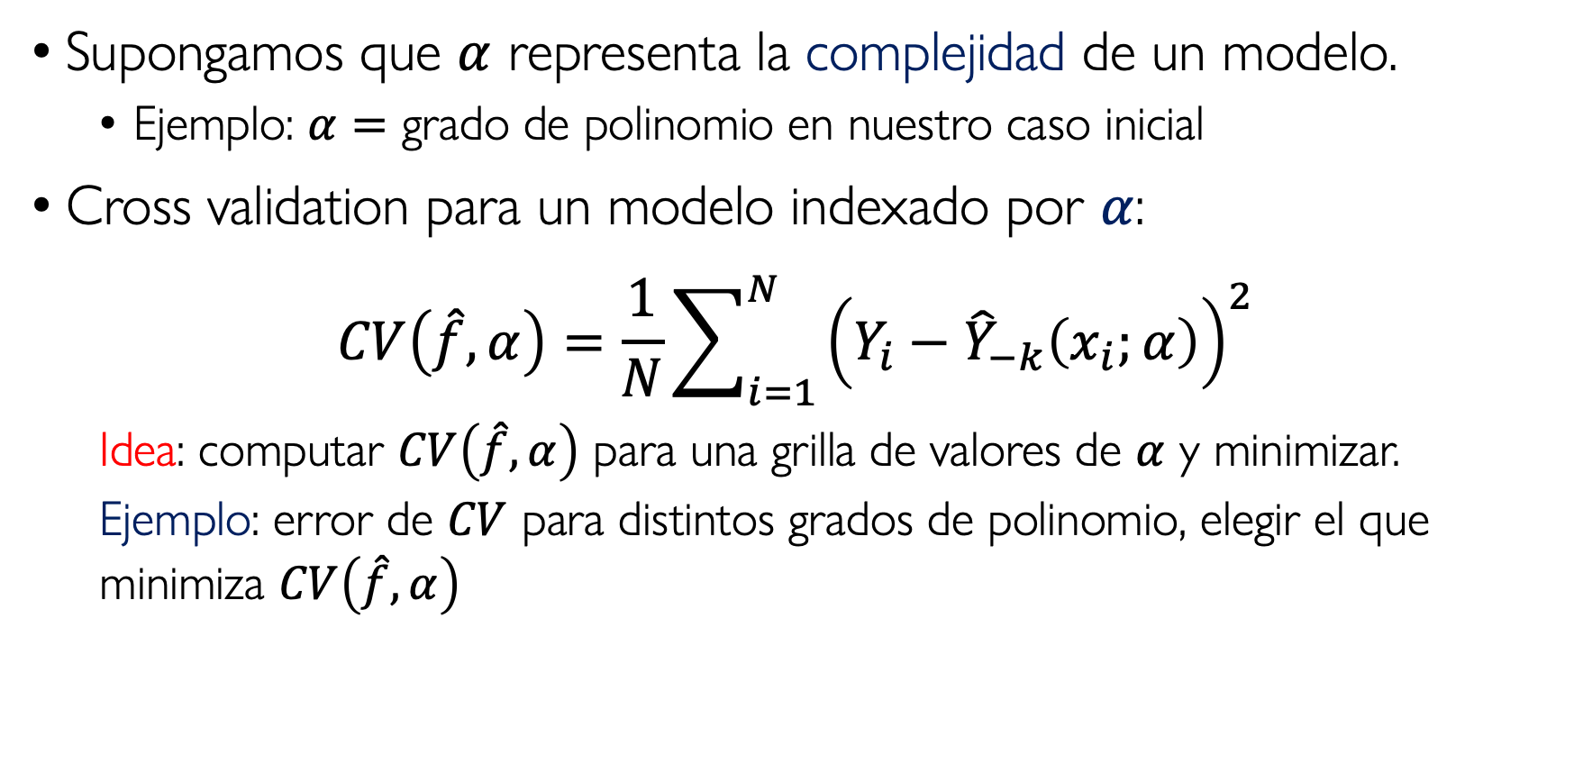
Cross validation para la elección de modelos
Supongamos que $α$ representa la complejidad de un modelo.
Ejemplo: $α=$ grado de polinomio en nuestro caso inicial
Cross validation para un modelo indexado por $α$:
$$CV\left(\hat{f},α\right)=\frac{1}{N}\sum_{i=1}^{N}{{\left(Y_{i}−{\hat{Y}}_{−k}\left(x_{i};α\right)\right)}^{2}}$$
Idea: computar $CV\left(\hat{f},α\right)$ para una grilla de valores de $α$ y minimizar.
Ejemplo: error de $CV$ para distintos grados de polinomio, elegir el que minimiza $CV\left(\hat{f},α\right)$

Slide 25
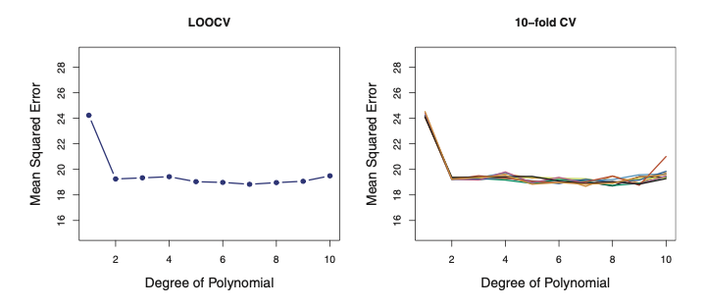


Ilustración: Elección del grado de un polinomio
$$K=N$$
$$K=10$$
Fuente: James, Witten, Hastie y Tibshirani, 2023. p.206

Slide 26
Bootstrap
References
† James, G., Witten, D., Hastie, T., Tibshirani, R., & Taylor, J. (2023). An introduction to statistical learning: With applications in Python. Chap. 5.2
Hastie, T., Tibshirani, T. Y Freedman, J. (2013) The Elements of Statistical Learning. Chap 7.11

Slide 27
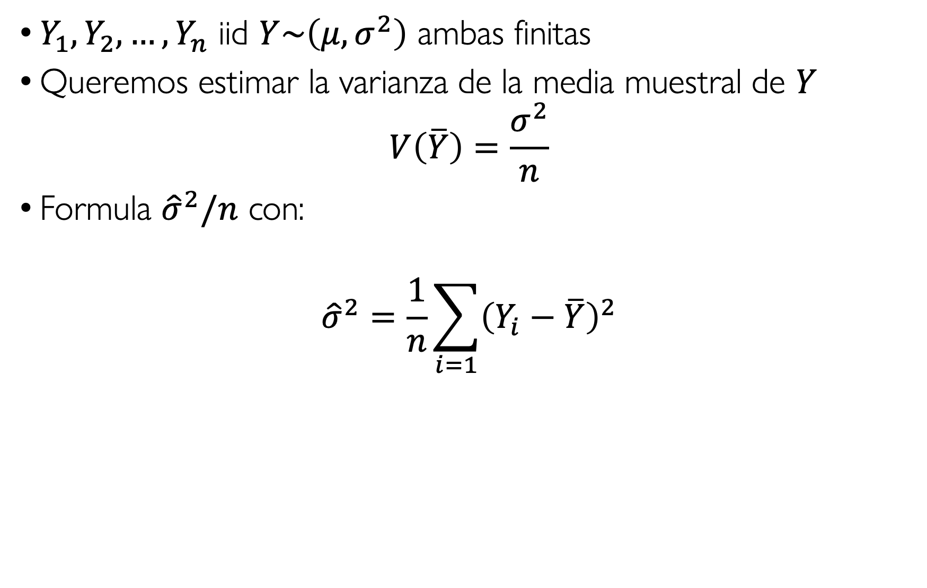
Ejemplo conocido: Media muestral y estimación de la Varianza
$Y_{1},Y_{2}, …,Y_{n}$ iid $Y\sim \left(μ,σ^{2}\right)$ ambas finitas
Queremos estimar la varianza de la media muestral de $Y$
$$V\left(\overline{Y}\right)=\frac{σ^{2}}{n}$$
Formula ${\hat{σ}}^{2}/n$ con:
$${\hat{σ}}^{2}=\frac{1}{n}\sum_{i=1}{{\left(Y_{i}−\overline{Y}\right)}^{2}}$$

Slide 28
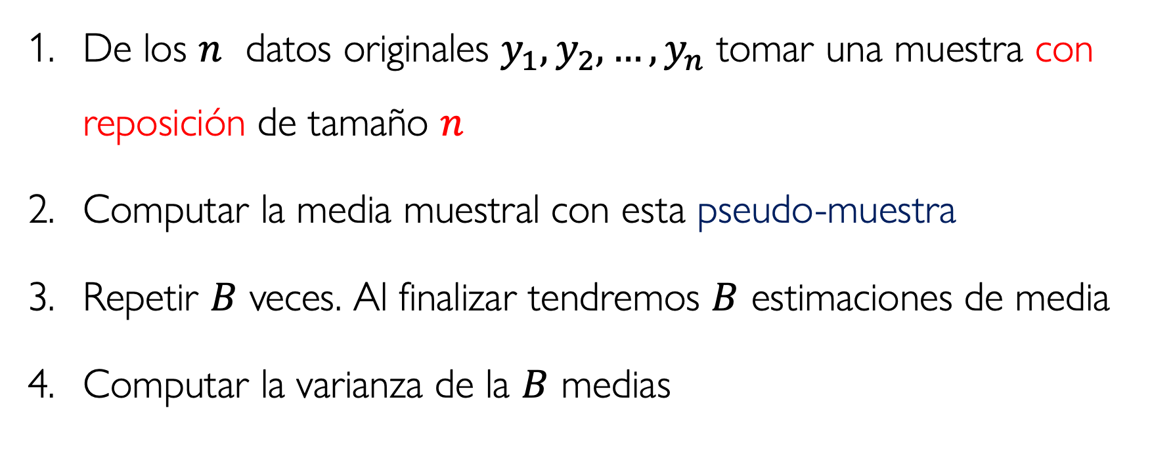
Bootstrap: Método alternativo “sin formula”
De los $n$ datos originales $y_{1},y_{2}, …,y_{n}$ tomar una muestra con reposición de tamaño $n$
Computar la media muestral con esta pseudo-muestra
Repetir $B$ veces. Al finalizar tendremos $B$ estimaciones de media
Computar la varianza de la $B$ medias

Slide 29
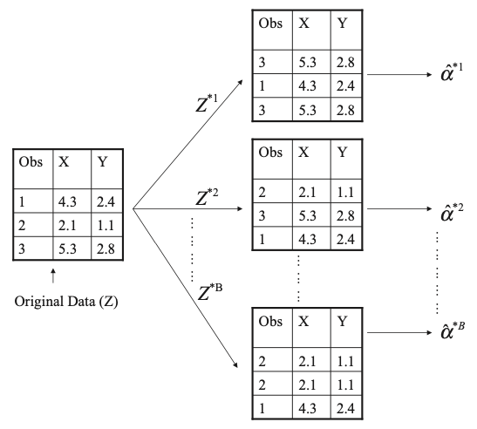
Ilustración de Bootstrap
Fuente: James, Witten, Hastie, Tibshirani & Taylor (2023). p.215

Slide 30
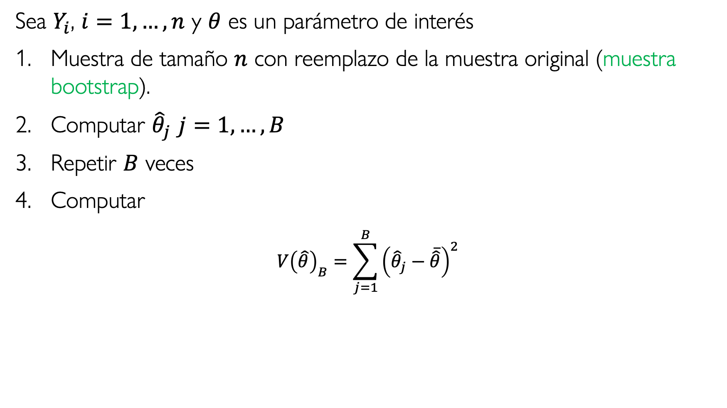
Bootstrap formalmente
Sea $Y_{i}$, $i=1, …, n$ y $θ$ es un parámetro de interés
Muestra de tamaño $n$ con reemplazo de la muestra original (muestra bootstrap).
Computar ${\hat{θ}}_{j}$ $j=1, …, B$
Repetir $B$ veces
Computar
$$V{\left(\hat{θ}\right)}_{B}=\sum_{j=1}^{B}{{\left({\hat{θ}}_{j}−\overline{\hat{θ}}\right)}^{2}}$$

Slide 31
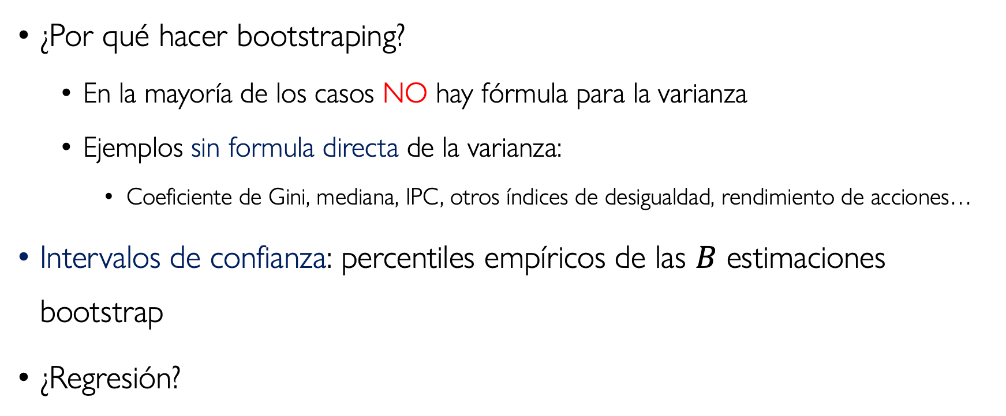
Intuición de la utilidad de Bootstrap
¿Por qué hacer bootstraping?
En la mayoría de los casos NO hay fórmula para la varianza
Ejemplos sin formula directa de la varianza:
Coeficiente de Gini, mediana, IPC, otros índices de desigualdad, rendimiento de acciones…
Intervalos de confianza: percentiles empíricos de las $B$ estimaciones bootstrap
¿Regresión?

Slide 32
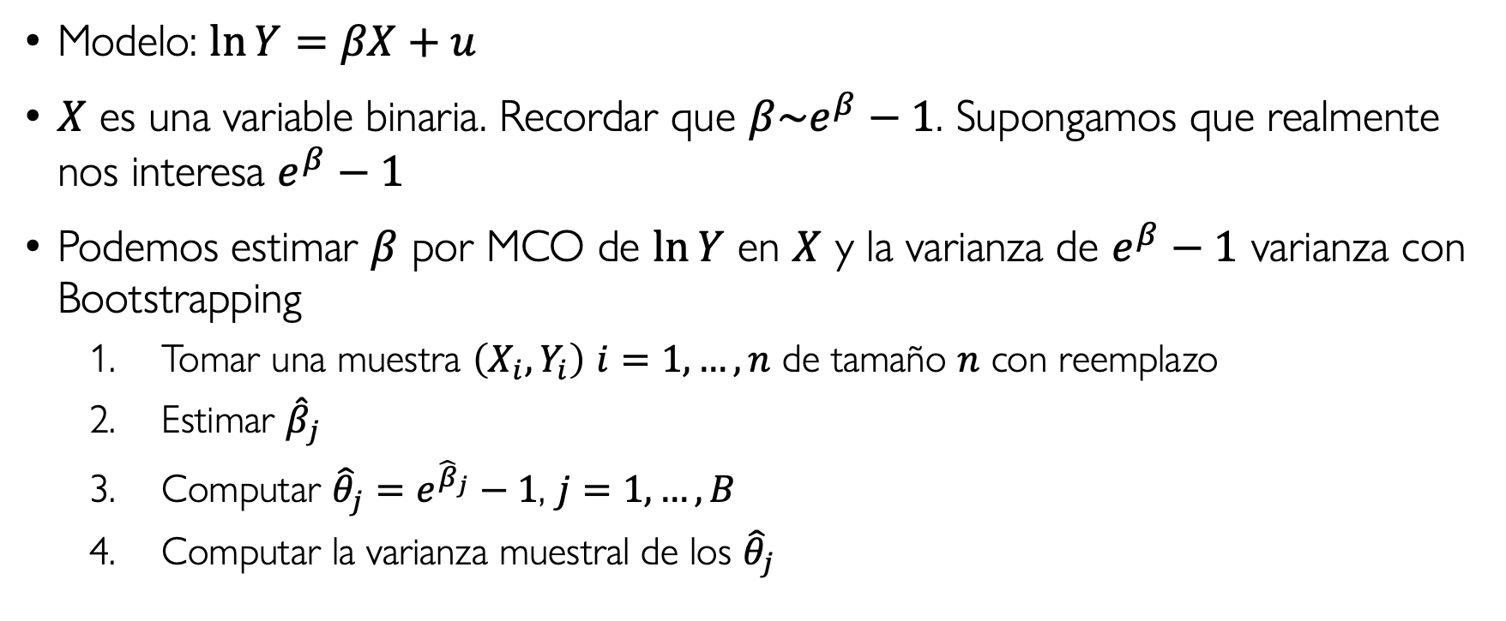
Regresiones: Errores Estándar “Bootstrapeados”
Modelo: $\ln{Y}=βX+u$
$X$ es una variable binaria. Recordar que $β\sim e^{β}−1$. Supongamos que realmente nos interesa $e^{β}−1$
Podemos estimar $β$ por MCO de $\ln{Y}$ en $X$ y la varianza de $e^{β}−1$ varianza con Bootstrapping
Tomar una muestra $\left(X_{i},Y_{i}\right)$ $i=1,…,n$ de tamaño $n$ con reemplazo
Estimar ${\hat{β}}_{j}$
Computar ${\hat{θ}}_{j}=e^{{\hat{β}}_{j}}−1$, $j=1, …, B$
Computar la varianza muestral de los ${\hat{θ}}_{j}$

Slide 33
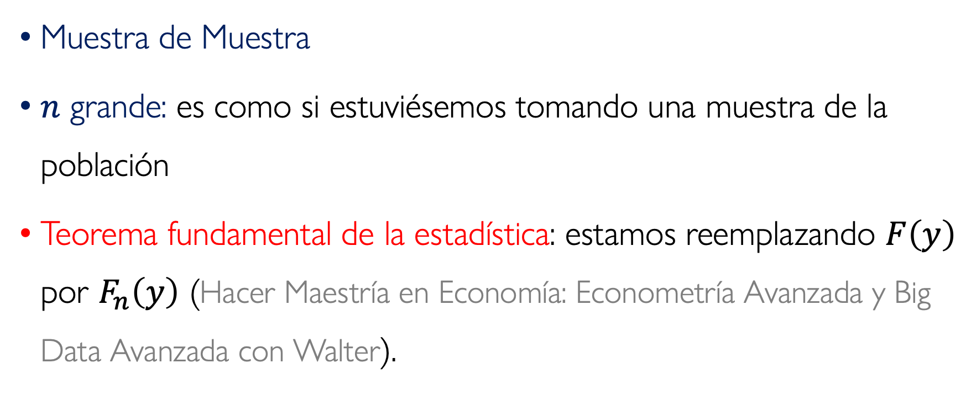
Entendiendo por qué funciona Bootstrap
Muestra de Muestra
$n$ grande: es como si estuviésemos tomando una muestra de la población
Teorema fundamental de la estadística: estamos reemplazando $F\left(y\right)$ por $F_{n}\left(y\right)$ (Hacer Maestría en Economía: Econometría Avanzada y Big Data Avanzada con Walter).

Slide 34
Aplicaciones de Bootstrap
References
*Sosa Escudero, W., & Gasparini, L. (2000). A note on the statistical significance of changes in inequality. Económica, 46.

Slide 35
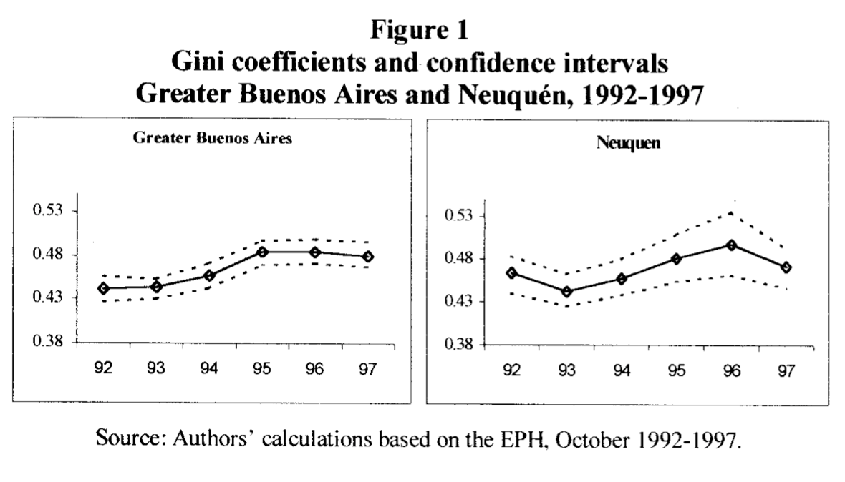
Intervalos de Confianza para el Coeficiente de Gini: Sosa & Gasparini (2000)

Slide 36
Conclusiones finales
¿Qué aprendimos hoy?

Slide 37
¿Qué aprendimos hoy?
Discutimos el problema de modelos más complejos y overfitting
Relacionamos el resultado de descomposición de la varianza con el problema de overfitting y excesos de complejidad
Presentamos el método de remuestreo de cross-validation para:
la elección de la complejidad de un modelo
la evaluación de predicción afuera de la muestra
Repasamos la Ley de Grandes Números para entender la ventaja de cross-validation

Slide 38
¿Qué aprendimos hoy?
Explicamos otro método de remuestreo llamado Bootstrap.
Estimar varianza y calcular intervalos de confianza de parámetros sin formula de varianza
Hacer inferencia estadística del parámetro de interés
Vimos una aplicación en economía aplicada de Bootstrap para estimar intervalos de confianza del Índice de Gini.

Slide 39
¿Dudas, consultas?
Consultas: 25RO35480961@campus.economicas.uba.ar

